Slide 1
Proyek 1 Analisis Jaringan
Ambil satu permasalahan aliran dalam jaringan, boleh mereka-reka sendiri atau mengambil dari artikel riset. TSP → Vincent
Berikan diskripsi permasalahan tersebut Dijelaskan nanti → Vincent
Modelkan dalam representasi jaringan dengan menjelaskan node, arc, biaya, kapasitas, dan skema jaringannya node, arc, biaya/jarak, skema → Vincent
Jelaskan nilai data yang dipergunakan dalam model tersebut nilai arc → Vincent
Selesaikan permasalahan tersebut dengan menggunakan metode analisis aliran dalam jaringan yang sesuai Djikstra Modifikasi → Habib ( 6 ), Luga ( 5 ) ( iterasi. )
Berikan interpretasi (arti fisik) terhadap nilai variable-variable yang didapat dari penyelesaian yang dihasilkan penyelesaian/solusi → Vincent
Penilaian : kompleksitas, kebenaran analisis, kelengkapan langkah-langkah, kejelasan dan kerapian laporan.

Slide 2
IDE
Permasalahan TSP → shortest path ( membentuk cycle )
Solusinya kan nyoba tiap kemungkinan cycle yang ada. Terus yang punya cost/jarak terpendek yang dipilih.
Nerapin Djikstra tapi kita modifikasi ( cara Habib )
Kenapa kok Djikstra? Karena kita nerapin ilmu yang udah diajarkan dan Djikstra itu yang paling baik untuk membuat cycle.
Tujuan apa? Intinya adalah menghitung solusi TSP biasa ( menghitung tiap kemungkinan path ) tapi kita ingin lebih efisien dengan membuat asumsi sehingga dalam 1x perhitungan bisa didapatkan jawaban yang kemungkinan besar adalah solusi terbaiknya.

Slide 3
Langkah-Langkah Pemecahan Masalah TSP
Menentukan node awal yang juga bertindak sebagai node akhir dengan diberi label s, karena pada permasalahan TSP ini output yang dihasilkan ialah shortest path yang membentuk sebuah cycle dari seluruh node yang ada.
Kemudian menentukan node akhir dari algoritma Dijkstra dengan memilih node terdekat kedua dari node awal, dengan diberikan label t.
Iterasi selanjutnya dilakukan dengan menghubungkan semua node menggunakan algoritma Dijkstra dengan syarat node t harus menjadi node terakhir yang ditambahkan.
Setelah dicapai jarak terpendek dari seluruh node maka node t dihubungkan ke node s sehingga tercipta cycle dari keseluruhan node yang ada.

Slide 4
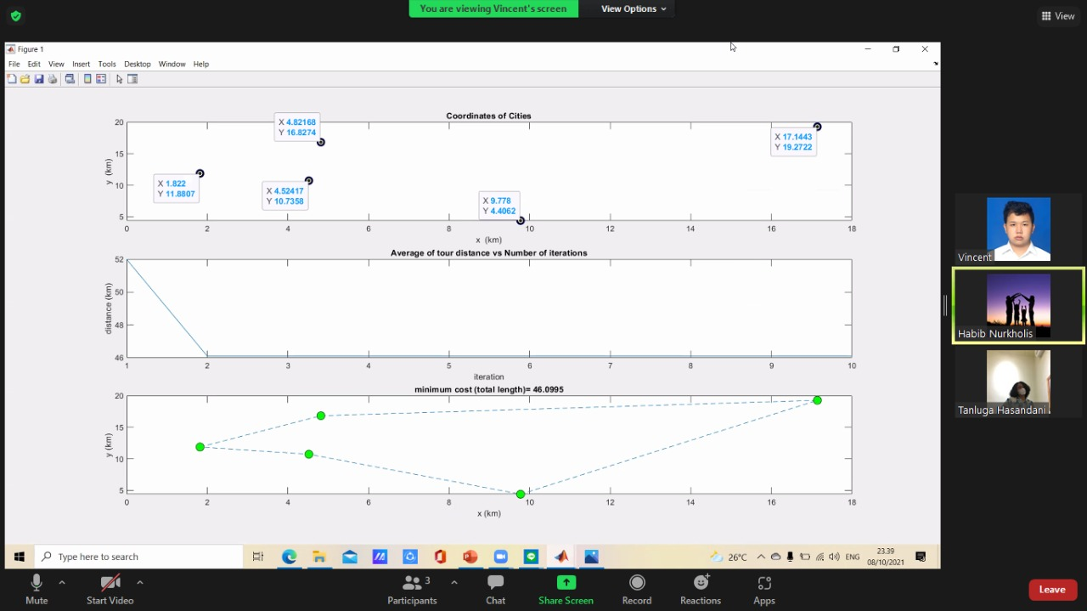

Slide 5
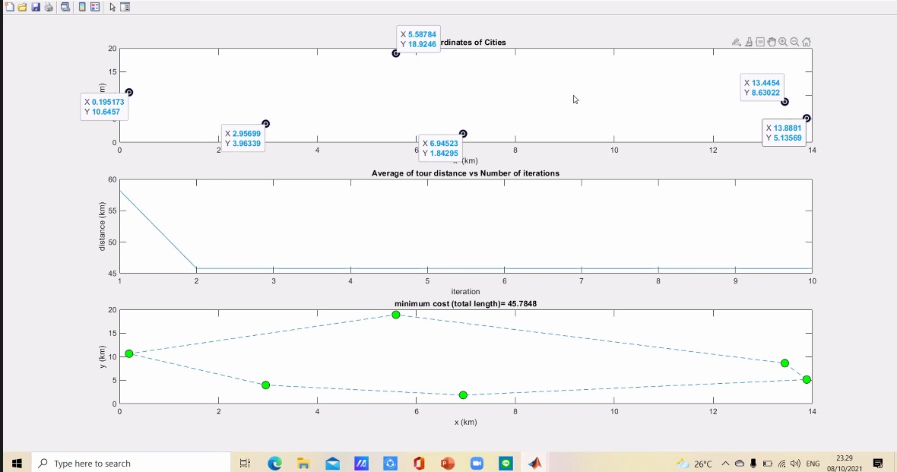

Slide 6
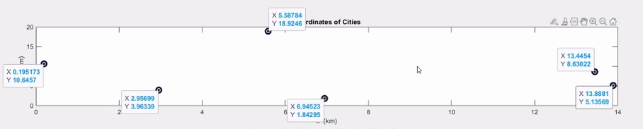





$$2$$
$$4$$
1
$$3$$
$$5$$
$$6$$
* Dilakukan pembulatan ke bawah (floor), contoh 4.324 → 4; 5.83 → 5

Slide 7






Node x-cor y-cor dis-1 dis-2 dis-3 dis-4 dis-5 dis-6
1 0.195173 10.6457 0 9 7 13 11 14
2 5.58784 18.9246 9 0 15 12 17 16
3 2.95699 3.96339 7 15 0 11 4 10
4 13.4454 8.63022 13 12 11 0 9 3
5 6.94523 1.84295 11 17 4 9 0 7
6 13.8881 5.13569 14 16 10 3 7 0
12
2
16
4
9
3
13
17
9
1
14
6
11
11
7
15
10
$$∞$$
2
12
12
4
$$∞$$
7
16
139
3
3
5
17
11
15
9
9
4
$$∞$$
9
13
16
3
1
14
14
6
11
10
7
7
$$∞$$
15
11
9
7
10
17
7
11
5
$$∞$$
3
$$∞$$
4
4

Slide 8



















$$∞$$
2
12
12
4
$$∞$$
16
13
3
17
15
11
Iterasi 0
i=0, S={}, S’={1,2,3,4,5,6}
d={0, ∞,∞,∞,∞,∞}
Pred={0,-,-,-,-,-}
|S|=0<6 dilanjutkan
9
9
9
13
16
3
1
14
14
6
11
10
$$∞$$
7
$$∞$$
7
15
11
7
10
17
9
3
11
7
$$∞$$
4
5
$$∞$$
4
Iterasi 1
i=1 S={1} S’={2,3,4,5,6}
A(1)={(1,2), (1,3), (1,4), (1,5), (1,6)}
d(2)=0+9 maka d(2)=9, Pred(2)=1 → min ke-2
d(3)=0+7 maka d(3)=7, Pred(3)=1 → min ke-1
d(4)=0+13 maka d(4)=13, Pred(4)=1
d(5)=0+11 maka d(5)=11, Pred(5)=1
d(6)=0+14 maka d(6)=14, Pred(6)=1
d={0,9,7,13,11,14}
Pred={0,1,1,1,1,1}
Set node 1 → s ; node 2 → t
|S|=1<6 dilanjutkan
$$t$$
$$9$$
$$∞$$
2
12
12
4
$$∞$$
$$13$$
16
13
3
17
15
11
9
9
9
13
16
3
$$s$$
1
14
14
6
11
10
$$0$$
7
7
$$∞$$
$$14$$
15
11
7
10
17
9
3
11
7
$$7$$
$$∞$$
4
5
$$∞$$
4
$$11$$

Slide 9


















$$t$$
Iterasi 2
i=2 S={1,3} S’={2,4,5,6}
A(3)={(3,1), (3,2), (3,4), (3,5), (3,6)}
d(1)=7+7 maka d(1)=7, Pred(1)=0→ terpakai
d(2)=7+15 maka d(2)=22, Pred(2)=3 → node t
d(4)=7+11 maka d(4)=18, Pred(4)=3
d(5)=7+4 maka d(5)=11, Pred(5)=3 →terpendek
d(6)=7+10 maka d(6)=17, Pred(6)=3
d={0,22,7,18,11,17}
Pred={0,3,1,3,3,3}
|S|=2<6 dilanjutkan
$$22$$
$$∞$$
2
12
12
4
$$∞$$
$$18$$
16
13
3
17
15
11
9
9
9
13
16
3
$$s$$
1
14
14
6
11
10
$$0$$
7
7
$$∞$$
$$17$$
15
11
7
10
17
9
3
11
7
$$7$$
4
5
$$∞$$
4
$$11$$
$$t$$
Iterasi 3
i=3 S={1,3,5} S’={2,4,6}
A(5)={(5,1), (5,2), (5,3), (5,4), (5,6)}
d(1)=11+11 maka d(1)=22, Pred(1)=0 → terpakai
d(2)=11+17 maka d(2)=28, Pred(2)=5 → node t
d(3)=11+4 maka d(3)=15, Pred(3)=1 → terpakai
d(4)=11+9 maka d(4)=20, Pred(4)=5
d(6)=11+7 maka d(6)=18, Pred(6)=5 → terpendek
d={0,28,7,20,11,18}
Pred={0,5,1,5,3,5}
|S|=3<6 dilanjutkan
$$28$$
$$∞$$
2
12
12
4
$$∞$$
$$20$$
16
13
3
17
15
11
9
9
9
13
16
3
$$s$$
1
14
14
6
11
10
$$0$$
7
7
$$∞$$
$$18$$
15
11
7
10
17
9
3
11
7
$$7$$
4
5
$$11$$
4

Slide 10








$$t$$
Iterasi 4
i=4 S={1,3,5,6} S’={2,4}
A(6)={(6,1), (6,2), (6,3), (6,4), (6,5)}
d(1)=18+14 maka d(1)=32, Pred(1)=0→ terpakai
d(2)=18+16 maka d(2)=34, Pred(2)=6 → node t
d(3)=18+10 maka d(3)=28, Pred(6)=1 → terpakai
d(4)=18+3 maka d(4)=21, Pred(4)=6 →terpendek
d(5)=18+7 maka d(5)=25, Pred(5)=3 →terpakai
d={0,34,7,21,11,18}
Pred={0,6,1,6,3,5}
|S|=4<6 dilanjutkan
$$34$$
$$∞$$
2
12
12
4
$$∞$$
$$21$$
16
13
3
17
15
11
9
9
9
13
16
3
$$s$$
1
14
14
6
$$18$$
11
10
$$0$$
7
7
15
11
7
10
17
9
3
11
7
$$7$$
4
5
$$11$$
4
$$t$$
Iterasi 5
i=5 S={1,3,5,6,4} S’={2}
A(4)={(4,1), (4,2), (4,3), (4,5), (4,6)}
d(1)=21+13 maka d(1)=34, Pred(1)=0 → terpakai
d(2)=21+12 maka d(2)=33, Pred(2)=5 → node t
d(3)=21+11 maka d(3)=32, Pred(3)=1 → terpakai
d(5)=21+9 maka d(5)=30, Pred(5)=5 → terpakai
d(6)=21+3 maka d(6)=24, Pred(6)=5 → terpakai
d={0,33,7,21,11,18}
Pred={0,4,1,6,3,5}
|S|=5<6 dilanjutkan
$$33$$
$$∞$$
2
12
12
4
$$21$$
16
13
3
17
15
11
9
9
9
13
16
3
$$s$$
1
14
14
6
$$18$$
11
10
$$0$$
7
7
15
11
7
10
17
9
3
11
7
$$7$$
4
5
$$11$$
4

Slide 11




$$t$$
Iterasi 6
i=6 S={1,3,5,6,4,2} S’={}
A(6)={(6,1), (6,2), (6,3), (6,4), (6,5)}
d(1)=33+9 maka d(1)=42, Pred(1)=0→ terpakai
d(3)=33+15 maka d(3)=48, Pred(3)=1 → terpakai
d(4)=33+12 maka d(4)=45, Pred(4)=6 → terpakai
d(5)=33+17 maka d(5)=50, Pred(5)=3 →terpakai
d(6)=33+16 maka d(6)=49, Pred(6)=5 → terpakai
d={0,33,7,21,11,18} → |d| = 42
Pred={0,6,1,6,3,5}
|S|=6 berhenti
$$33$$
2
12
12
4
$$21$$
16
13
3
17
15
11
9
9
9
13
16
3
$$s$$
1
14
14
6
$$18$$
11
10
$$0$$
7
7
15
11
7
10
17
9
3
11
7
$$7$$
4
5
$$11$$
4
$$t$$
$$33$$
2
12
12
4
$$21$$
16
13
3
17
15
11
9
9
Didapatkan path terpendek untuk permasalahan TSP ialah 1-3-5-6-4-2 dengan panjang (distance) sebesar 42
9
13
16
3
$$s$$
1
14
14
6
$$18$$
11
10
$$0$$
7
7
$$42$$
15
11
7
10
17
9
3
11
7
$$7$$
4
5
$$11$$
4

Slide 12
12
2
16
4
1
9
3
13
17
2
3
9
1
14
6
3
4
11
11
4
5
7
15
10
7
5
6
3
5
6
7
4

